Slide 1
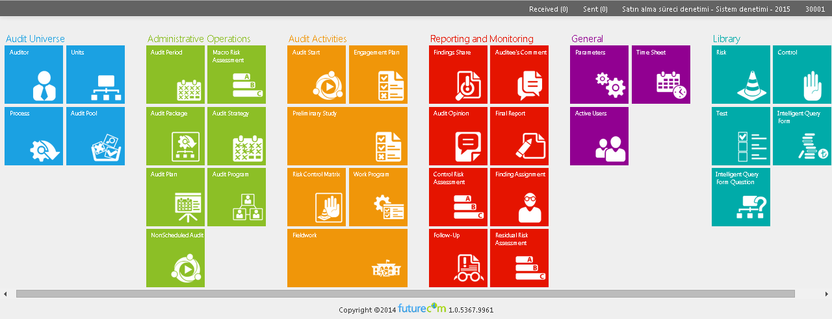
Procena rizika pomoću Alata za upravljanje revizijom (IcDen©)
Revizorski univerzum
Administrativni poslovi
Aktivnosti revizije
Izveštavanje i praćenje
Opšti podaci
Biblioteka
Revizor
Jedinice
Period revizije
Procena makro rizika
Početak revizije
Plan angažovanja
Deljenje nalaza
Komentar lica koje je predmet revizije
Parametri
Kalendar
Rizik
Kontrola
Proces
Resursi za reviziju
Paket za reviziju
Strategija revizije
Preliminarna studija
Mišljenje revizije
Konačni izveštaj
Aktivni korisnici
Test
Obrazac za inteli-gentnu pretragu
Plan revizije
Program revizije
Matrica kontrole rizika
Program rada
Procena kontrolnog rizika
Pronalaženje angažovanja
Pitanje za obrazac za inteligentnu pretragu
Neplanirana revizija
Rad na terenu
Naknadne aktivnosti
Procena preostalog rizika
Halis KIRAL, CIA, CCSA, CGAP
Rukovodilac Sektora za internu reviziju CJH
Notes:
Opšti podaci
Parametri / Kalendar
Aktivni korisnici
Biblioteka
Rizik / Kontrola
Test / Obrazac za inteligentnu pretragu
Pitanje za obrazac za inteligentnu pretragu

Slide 2
Opšte karakteristike
İçDen je sveobuhvatan, veoma konfigurabilan, moćan i lak za korišćenje Alat za upravljanje revizijom, alat sistema za upravljanje revizijom Odbora za koordinaciju interne revizije (IACB), posebno prilagođen softverski proizvod razvijan između 2013. i 2014. godine.
IACB je doneo konačnu odluku da se koristi ovaj prilagođeni alat Sistema za upravljanje revizijom (AMS) zbog njegovog visokog nivoa prilagodljivosti i fleksibilnosti koji mu omogućava da ispuni sve zahteve IACB i njegovih institucija članica u pogledu kontrola.

Slide 3
Kalendar projekta
Novembar – decembar 2013.
3-dnevna obuka za IcDen za 45 jedinica za IR i 400 internih revizora
Priprema planova interne revizije JIR pomoću IcDen
Jun – septembar 2012.
Pravljenje scenarija
Razgovor sa firmama
Projektni zadatak i ugovor
Izbor firme
Mart – maj 2013.
Testiranje prototipa u raznim jedinicama za internu reviziju
Mart – jun 2013.
Priprema web aplikacije
Januar 2014 –….
Sprovođenje interne revizije pomoću IcDen za 45 JIR
Oktobar – decembar 2012.
Analiza scenarija
Razgovor sa jedinicama za IR
Analiza potreba i razvoj softvera
Januar 2015 –…….
Sprovođenje interne revizije pomoću IcDen za 105 (45+60) jedinica za IR od…
I 636 internih revizora od 820 internih revizora
Oktobar - novembar 2014.
2-dnevna obuka za IcDen za 60 jedinica za IR i interne revizore uključujući i vojsku i policiju

Slide 4
Cena projekta
SOFTVER
347.000 $
HARDVER
185.000 $
Mreža za čuvanje podataka (SAN)
Windows Server 2012
Database Server
SQL Server 2012
Firewall
Ostala oprema

Slide 5
Glavne karakteristike IcDen I
Više baza podataka u jedinstvenoj aplikaciji; IACB i njegove institucije članice koriste istu aplikaciju i sopstvenu bazu podataka,
Aplikacija na bazi Web-a,
Ima generičku strukturu i konfigurabilan je; svaka institucija primenjuje sopstvenu metodologiju,
Model bezbednosti na bazi uloga; sve procedure i moduli povezani su sa nekom ulogom, a uloge su dodeljene grupama korisnika.

Slide 6
Glavne karakteristike IcDen II
Korisnički interfejs u “Metro” stilu; lak za korišćenje i delotvoran korisnički interfejs,
Bezbedan host kompjuter; prošao je testove bezbednosti koje je obavio TUBITAK (Savet za naučna i tehnološka istraživanja Turske),
Višejezičan; podržava engleski i turski.

Slide 7
Koristi od IcDen I
Icden je već pomogao IACB i njegovim institucijama članicama da ostvare sledeće koristi:
Unapređenje efikasnosti i delotvornosti,
Obavljanje blagovremenih revizija,
Merenje planiranih kontrola radi unapređenja programiranja i procesa

Slide 8
Koristi od IcDen II
Obezbeđivanje visokog nivoa standardizacije u radu svih revizorskih timova potpuno u skladu s priručnikom za kontrolu usaglašenosti,
Uspostavljanje boljeg sistema za proveru kontrole kvaliteta,
Priprema blagovremenih informacija za rukovodstvo kako bi se pomoglo najvišem rukovodstvu da prati revizije i donosi potrebne odluke,
Olakšavanje sistematske razmene informacija među revizorima.

Slide 9
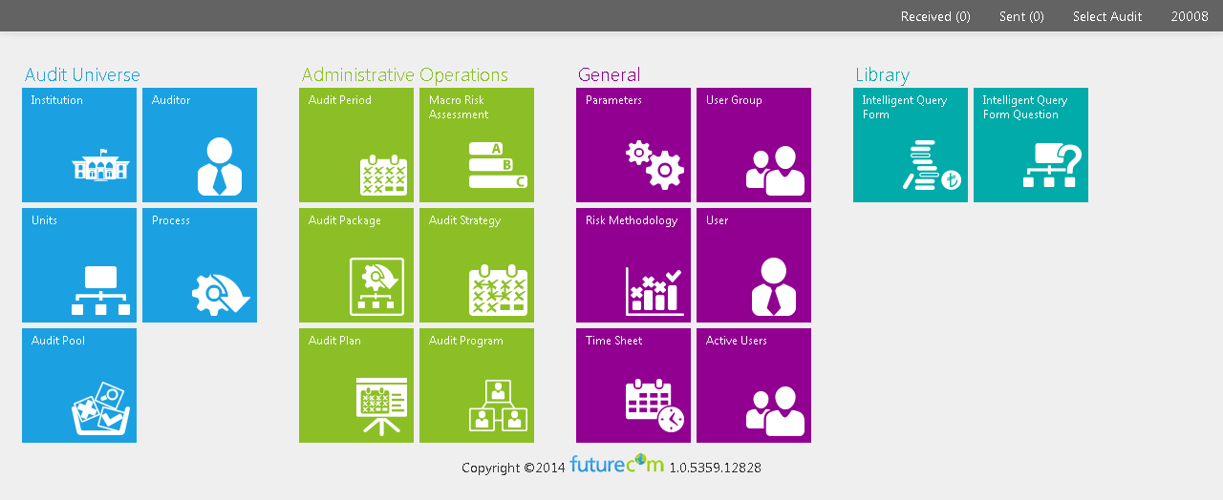
Grupe korisnika - CJH
Revizorski univerzum
Administrativni poslovi
Opšti podaci
Biblioteka
Institucija
Revizor
Period revizije
Procena makro rizika
Parametri
Grupa korisnika
Obrazac za inteli-gentnu pretragu
Pitanje za obrazac za inteligentnu pretragu
Jedinice
Proces
Paket za reviziju
Strategija revizije
Metodologija procene rizika
Korisnik
Resursi za reviziju
Plan revizije
Program revizije
Kalendar
Aktivni korisnici
Notes:
Opšti podaci
Parametri / Grupa korisnika
Metodologija procene rizika / Korisnik
Kalendar / Aktivni korisnici
Biblioteka
Obrazac za inteligentnu pretragu
Pitanje za obrazac za inteligentnu pretragu

Slide 10
Grupe korisnika – Izvršni rukovodilac revizije
Revizorski univerzum
Administrativni poslovi
Aktivnosti revizije
Izveštavanje i praćenje
Opšti podaci
Biblioteka
Revizor
Jedinice
Period revizije
Procena makro rizika
Početak revizije
Plan angažovanja
Deljenje nalaza
Komentar lica koje je predmet revizije
Parametri
Kalendar
Rizik
Kontrola
Proces
Resursi za reviziju
Paket za reviziju
Strategija revizije
Preliminarna studija
Mišljenje revizije
Konačni izveštaj
Aktivni korisnici
Test
Obrazac za inteligentnu pretragu
Plan revizije
Program revizije
Matrica kontrole rizika
Program rada
Procena kontrolnog rizika
Pronalaženje angažovanja
Pitanje za obrazac za inteligentnu pretragu
Neplanirana revizija
Rad na terenu
Naknadne aktivnosti
Procena preostalog rizika
Notes:
Rizik / Kontrola
Test / Obrazac za inteligentnu pretragu
Pitanje za obrazac za inteligentnu pretragu

Slide 11
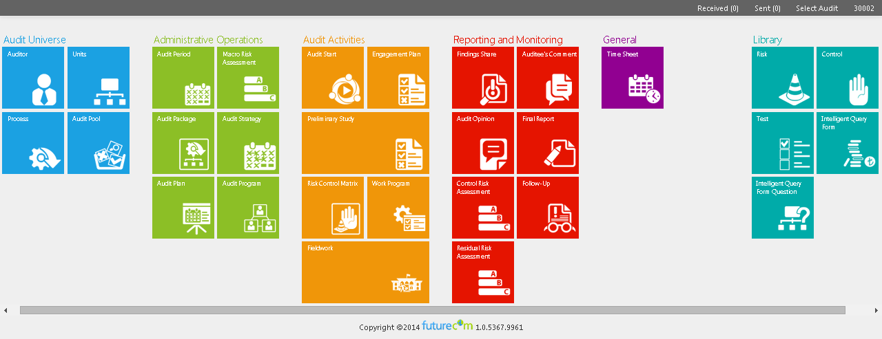
Grupe korisnika – interni revizori
Revizorski univerzum
Administrativni poslovi
Aktivnosti revizije
Izveštavanje i praćenje
Opšti podaci
Biblioteka
Revizor
Jedinice
Period revizije
Procena makro rizika
Početak revizije
Plan angažovanja
Deljenje nalaza
Komentar lica koje je predmet revizije
Kalendar
Rizik
Kontrola
Proces
Resursi za reviziju
Paket za reviziju
Strategija revizije
Preliminarna studija
Mišljenje revizije
Konačni izveštaj
Test
Obrazac za inteligentnu pretragu
Plan revizije
Program revizije
Matrica kontrole rizika
Program rada
Procena kontrolnog rizika
Naknadne aktivnosti
Pitanje za obrazac za inteligentnu pretragu
Rad na terenu
Procena preostalog rizika
Notes:
Izveštavanje i praćenje
Deljenje nalaza / Komentar lica koje je predmet revizije
Mišljenje revizije/ Konačni izveštaj
Procena kontrolnog rizika / Naknadne aktivnosti
Procena preostalog rizika
Opšti podaci
Kalendar
Biblioteka
Rizik / Kontrola
Test / Obrazac za inteligentnu pretragu
Pitanje za obrazac za inteligentnu pretragu

Slide 12
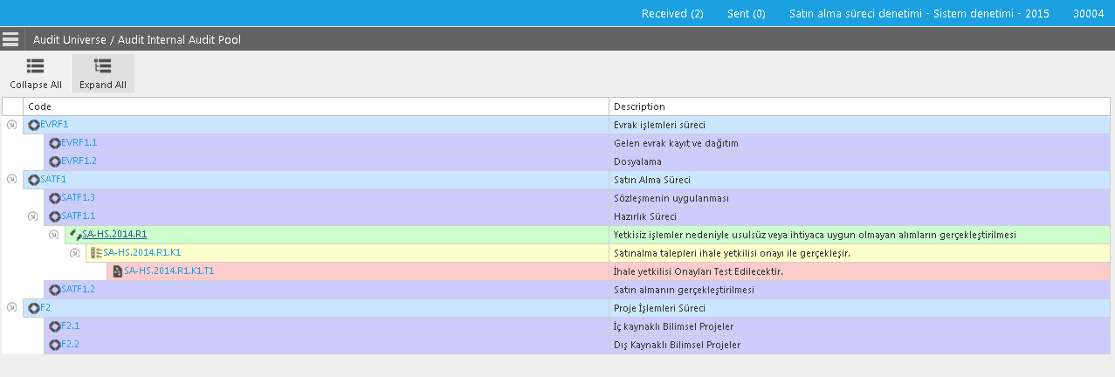
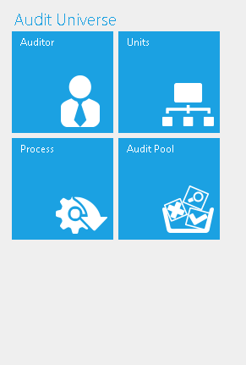
Procena rizika pomoću IcDen
Revizorski univerzum
Revizorski univerzum
Revizor
Jedinice
Proces
Resursi za reviziju
Revizorski univerzum
Procena makro rizika
Paket za reviziju
Program
Notes:
Revizorski univerzum
Revizor/ Jedinice
Proces / Resursi za kontrolu

Slide 13
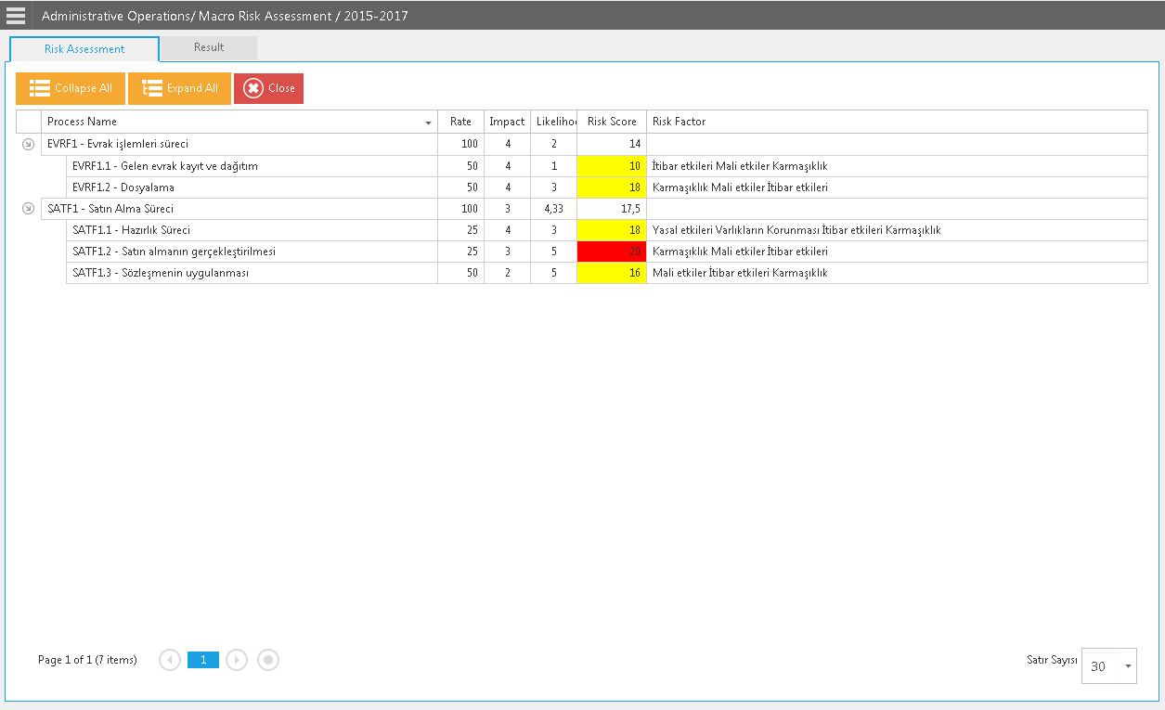
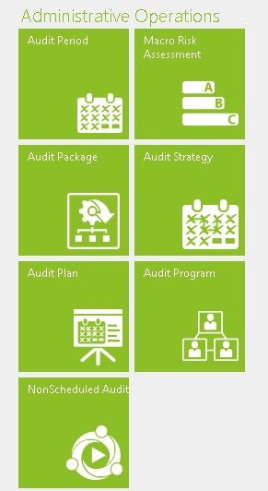
Procena makro rizika
Administrativni poslovi
Period revizije
Procena makro rizika
Paket za reviziju
Strategija revizije
Plan revizije
Program revizije
Neplanirana revizija
Revizorski univerzum
Procena makro rizika
Paket za reviziju
Program
Notes:
Administrativni poslovi
Period revizije/ Procena makro rizika
Paket za reviziju/ Strategija revizije
Plan revizije/ Program revizije
Neplanirana revizija

Slide 14
Administrativni poslovi
Period revizije
Procena makro rizika
Paket za reviziju
Paket za reviziju
Strategija revizije
Plan revizije
Program revizije
Neplanirana revizija
Revizorski univerzum
Procena makro rizika
Paket za reviziju
Program
Notes:
Administrativni poslovi
Period revizije/ Procena makro rizika
Paket za reviziju/ Strategija revizije
Plan revizije/ Program revizije
Neplanirana revizija

Slide 15
Administrativni poslovi
Period revizije
Procena makro rizika
Program revizije
Paket za reviziju
Strategija revizije
Plan revizije
Program revizije
Neplanirana revizija
Revizorski univerzum
Procena makro rizika
Paket za reviziju
Program
Notes:
Administrativni poslovi
Period revizije/ Procena makro rizika
Paket za reviziju/ Strategija revizije
Plan revizije/ Program revizije
Neplanirana revizija

Slide 16
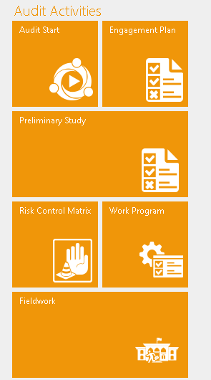
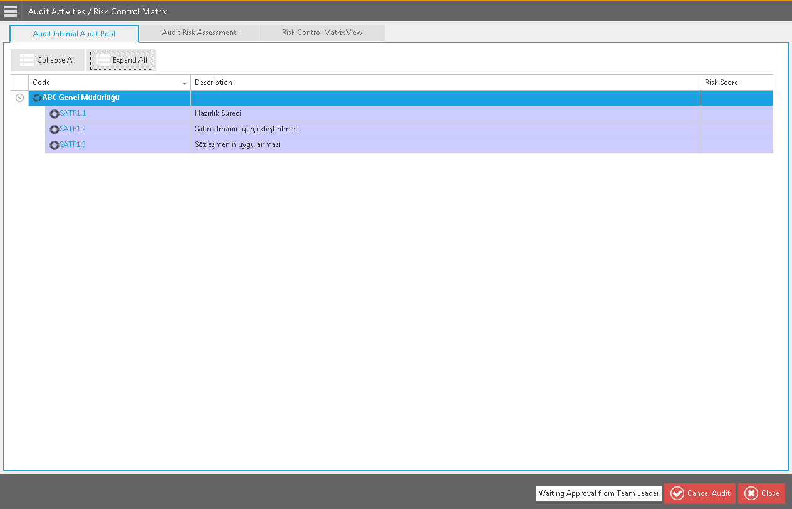
Aktivnosti revizije
Aktivnosti revizije – Matrica kontrole rizika
Početak revizije
Plan angažovanja
Preliminarna studija
Matrica kontrole
Program rada
rizika
Rad na terenu
Preliminarna studija
Matrica kontrole rizika
Rad na terenu
Nalazi
Izveštavanje
Notes:
Aktivnosti revizije
Početak revizije/ Plan angažovanja
Preliminarna studija
Matrica kontrole rizika / Program rada
Rad na terenu

Slide 17
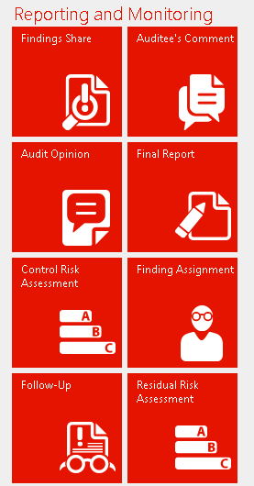
Izveštavanje i praćenje
Izveštavanje i praćenje
Deljenje nalaza
Komentar lica koje je predmet revizije
Mišljenje revizije
Konačni izveštaj
Procena kontrolnog rizika
Pronalaženje angažovanja
Naknadne aktivnosti
Procena preostalog rizika
Notes:
Izveštavanje i praćenje
Deljenje nalaza / Komentar lica koje je predmer revizije
Mišljenje revizije/ Konačni izveštaj
Procena kontrolnog rizika / Pronalaženje angažovanja
Praćenje / Procena preostalog rizika

Slide 18
Procena rizika
Revizorski univerzum
Administrativni poslovi
Aktivnosti revizije
Izveštavanje i praćenje
Opšti podaci
Biblioteka
Revizor
Jedinice
Period revizije
Procena makro rizika
Početak revizije
Plan angažovanja
Deljenje nalaza
Komentar lica koje je predmet revizije
Parametri
Kalendar
Rizik
Kontrola
Proces
Resursi za reviziju
Paket za reviziju
Strategija revizije
Preliminarna studija
Mišljenje revizije
Konačni izveštaj
Aktivni korisnici
Test
Obrazac za inteligentnu pretragu
Plan revizije
Program revizije
Matrica kontrole rizika
Program rada
Procena kontrolnog rizika
Pronalaženje angažovanja
Pitanje za obrazac za inteligentnu pretragu
Neplanirana revizija
Rad na terenu
Naknadne aktivnosti
Procena preostalog rizika
Notes:
Revizorski univerzum
Revizor/ Jedinice
Proces / Resursi za reviziju
Administrativni poslovi
Period revizije/ Procena makro rizika
Paket za reviziju/ Strategija revizije
Plan revizije/ Program revizije
Neplanirana revizija
Aktivnosti revizije
Početak revizije/ Plan angažovanja
Preliminarna studija
Matrica kontrole rizika / Program rada
Rad na terenu
Izveštavanje i praćenje
Deljenje nalaza / Komentar lica koje je predmet revizije
Mišljenje revizije/ Konačni izveštaj
Procena kontrolnog rizika / Pronalaženje angažovanja
Naknadne aktivnosti / Procena preostalog rizika
Opšti podaci
Parametri / Kalendar
Aktivni korisnici
Biblioteka
Rizik / Kontrola
Test / Obrazac za inteligentnu pretragu
Pitanje za obrazac za inteligentnu pretragu

Slide 19
Ažuriranje rizika
Poboljšana procena rizika; prvi korak Procena makro rizika (MRA) za svaki proces.
Drugi korak Procena inherentnog rizika pre obavljanja revizije na terenu.
Procena kontrolnog rizika posle konačnog izveštaja pa potom Procena preostalog rizika posle praćenja.
Te procene se automatski prenose u MRA.

Slide 20
Ažuriranje rizika
Revizorski univerzum
Administrativni poslovi
Aktivnosti revizije
Izveštavanje i praćenje
Opšti podaci
Biblioteka
Revizor
Jedinice
Period revizije
Procena makro rizika
Početak revizije
Plan angažovanja
Deljenje nalaza
Komentar lica koje je predmet revizije
Parametri
Kalendar
Rizik
Kontrola
Proces
Resursi za reviziju
Paket za reviziju
Strategija revizije
Preliminarna studija
Mišljenje revizije
Konačni izveštaj
Aktivni korisnici
Test
Obrazac za inteligentnu pretragu
Plan revizije
Program revizije
Matrica kontrole rizika
Program rada
Procena kontrolnog rizika
Pronalaženje angažovanja
Pitanje za obrazac za inteligentnu pretragu
Neplanirana revizija
Rad na terenu
Naknadne
Procena preostalog rizika
aktivnosti
Notes:
Revizorski univerzum
Revizor/ Jedinice
Proces / Resursi za reviziju
Administrativni poslovi
Period revizije/ Procena makro rizika
Paket za reviziju/ Strategija revizije
Plan revizije/ Program revizije
Neplanirana revizija
Aktivnosti revizije
Početak revizije/ Plan angažovanja
Preliminarna studija
Matrica kontrole rizika / Program rada
Rad na terenu
Izveštavanje i praćenje
Deljenje nalaza / Komentar lica koje je predmet revizije
Mišljenje revizije/ Konačni izveštaj
Procena kontrolnog rizika / Pronalaženje angažovanja
Naknadne aktivnosti / Procena preostalog rizika
Opšti podaci
Parametri / Kalendar
Aktivni korisnici
Biblioteka
Rizik / Kontrola
Test / Obrazac za inteligentnu pretragu
Pitanje za obrazac za inteligentnu pretragu

Slide 21
Hvala…

